Slide 1
PaaSの起源とxaaSの今後

Slide 2
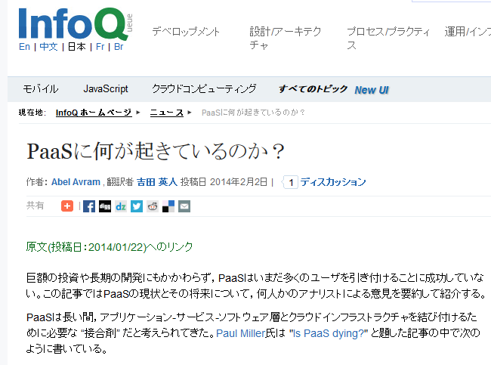
PaaSは本当に必要なのか
PaaSは滅亡種では無いのか
IaaSに吸収されるのでは無いか
PaaSは
まだ発展途上
http://www.infoq.com/jp/news/2014/02/paas-future

Slide 3
ASPからSaaSへ、ホスティングからIaaSへ
オンプレミス
サービスプロバイダ
クラウド
アプリケーション
ASP
(Application Service Provider)
ネットワーク上のサーバーにパッケージソフトを搭載してネットワーク越しに提供
SaaS
アプリケーションを「サービス」として提供し、従量課金
SaaS
ミドルウェア
PaaS
OS/ハードウェア
Hosting/Housing
データセンターのサーバーをネットワーク越しに提供
IaaS
リソースを「サービス」として提供し、従量課金
IaaS

Slide 4
ASPとSaaSの違い – マルチテナント
ASP
SaaS
顧客
顧客
顧客
顧客
顧客
顧客
データセンター
データセンター
アプリ
アプリ
アプリ
アプリケーション
サーバー
サーバー
サーバー
マルチテナントDB
仮想化
または
サーバー
サーバー
サーバー
データセンター
アプリ
アプリ
アプリ
仮想化
複数企業での共有を前提とした設計
データの分離、セキュリティに配慮
メンテナンスコストが低い
リソースの利用効率が高い
サーバー
サーバー
パッケージをそのまま使用

Slide 5
PaaSの誕生
Salesforce (1999)
Salesforceの顧客から、Salesforceが持っているデータベース、ワークフローなどの機能を使ってCRM以外のアプリを作成したいという要望が高まった
Salesforce
User
App
User
App
APIを整備して公開 (2007.7)
→ Force.com (2007)
→ database.com (2010)
マルチテナントDB
Database
Workflow
Other

Slide 6
Force.comのターゲットマーケット
全社規模の基幹システムであればコストをかけてシステムを開発できる
消費者
全社
部門
グループ
部門レベルでは、コストをかけられない一方で変化の速度が速いため、改修が頻繁に起こるため、IT部門もSIerも対応しにくい。
このためユーザーが自分で作る必要があるが、一から作るのは大変なため、何からのツールが必要。
→ Notesのマクロ
→ Excel/Access
ユーザーのタイプ
コンテンツ データ プロセス トランザクション
アプリケーションのタイプ
Excel 以上、全社システム以下

Slide 7
アプリ開発基盤としての Lotus Notes
グループウェア＝グループ内での情報共有、コミュニケーション、コラボレーションを支援するソフトウェアスイート
グループウェアのアイデアは1960年代末からあった
様々なコミュニケーション機能をワンパッケージ化
電子メール
スケジューラ
PCの普及により情報量が増大し、情報の効率的共有へのニーズが増した
ライブラリ
ワークフロー
（電子決裁）
BBS
電子会議室
インターネットの商用利用開始は1988年
(1989)＝インターネット直前
当時Lotus Notesが大企業に受け入れられた理由
細い回線でも効率的にレプリケーションを行うことができ、複数の拠点を持つ大企業にとって使い勝手が良かった
強力で柔軟なスクリプトにより、ワークフローを比較的簡単に作り込むことができた
Lock-in

Slide 8
XaaSの多様化
アプリケーション
ミドルウェア
SaaS
BaaS
OS
Force.com
Amazon RDS
Database.com
IaaS
ハードウェア
仮想マシン
ベアメタル
様々なXaaSが考案され、従来の分類に収まらなくなった

Slide 9
BaaS (Backend as a Service)/MBaaS
アプリケーション
BaaS
モバイルサービスを構築する際に共通して必要となる機能をサービスとして用意し、パッケージで提供する
ミドルウェア
SaaS
ユーザー管理
BaaS
OS
プッシュ通知
PaaS
IaaS
ソーシャルメディア連携
ハードウェア
課金・決済処理
同期・共有・バックアップ
BaaSは元々モバイル向けサービスとして発表されたが、最近ではモバイル用のBaaSをMBaaSと呼ぶこともある
ユーザー間のチャット
ロケーション連携

Slide 10
マッシュアップ開発の部品としてのPaaS
クラウドサービス
API
マッシュアップ開発
IT の深い知識がなくても、既存のWebサービスAPIを組み合わせて、短期間でアプリケーション開発を行うこと。新しい開発技法として注目されている。
クラウドサービス
API
自社サービス
マッシュアップ
OSSパッケージ
API
様々なWebサービスやBaaSなどのサービス、豊富なOSSなどにより、新たなプログラミングをせずにアプリケーションを開発することが可能になってきた

Slide 11
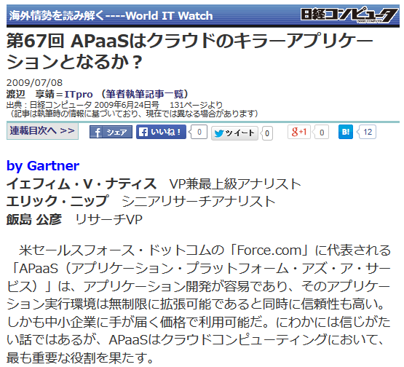
Force.comはいつの間にかAPaaSに
http://itpro.nikkeibp.co.jp/article/COLUMN/20090625/332571/

Slide 12
http://itpro.nikkeibp.co.jp/article/COLUMN/20130412/470583/

Slide 13
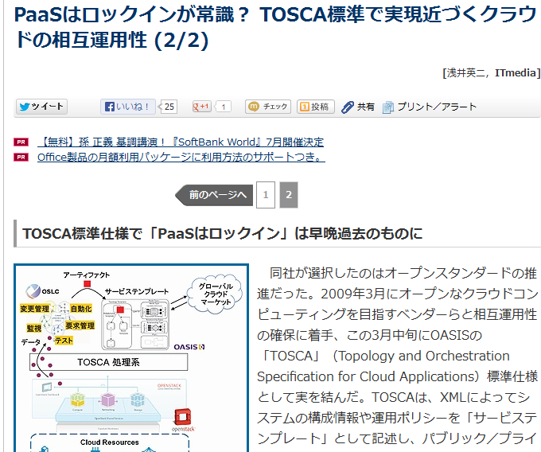
PaaSの相互運用性を目指すTOSCA
http://www.itmedia.co.jp/enterprise/articles/1305/14/news025_2.html

